Slide 1
МБДОУ «Детский сад №105 «Антошка» Электронная дидактическая игра «Найти пару» для старшей группы
Выполнила воспитатель:
Красикова Ева Вадимовна

Slide 2
Цель: развитие умения классифицировать
предметы по признаку принадлежности
Правила: выбери пару предмету, назвав их одним словом, и нажми на выбранный предмет. Если твой ответ правильный – предметы соединятся, если нет – выбранный предмет исчезнет. Для перехода к следующему заданию нажми на стрелочку вверху.

Slide 3
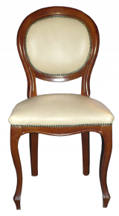
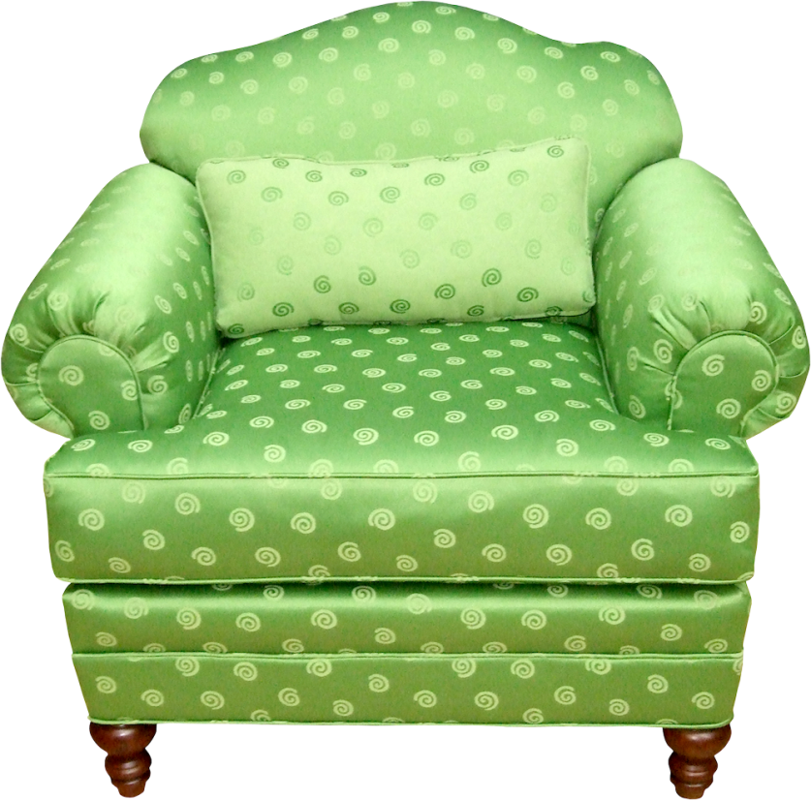
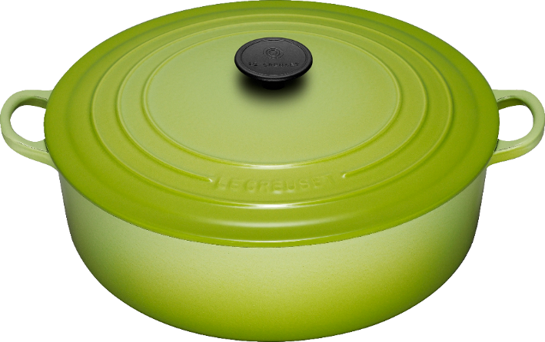

Slide 4
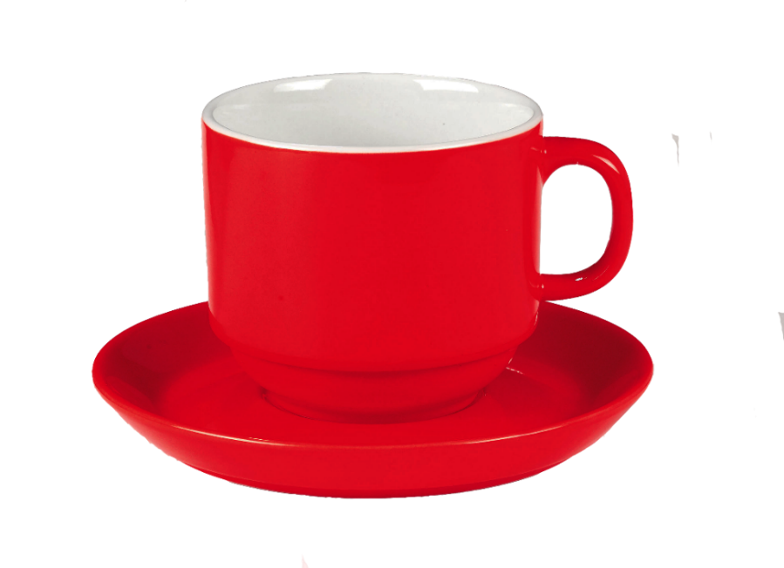
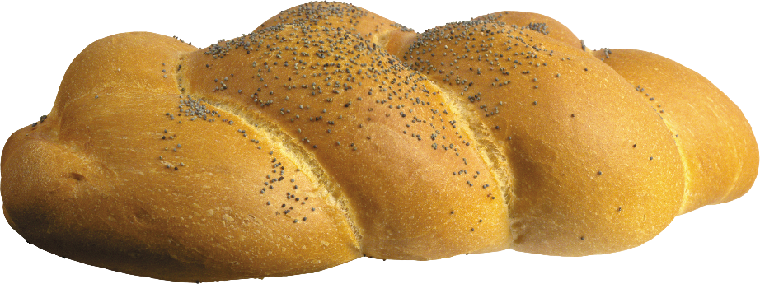
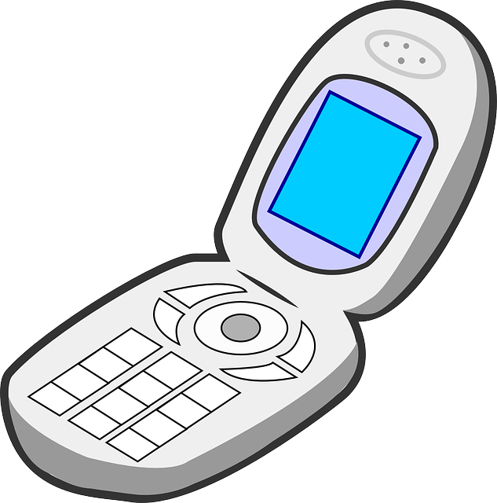
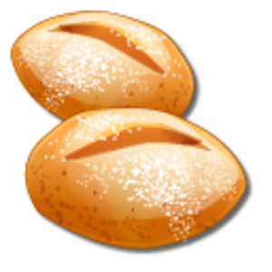

Slide 5
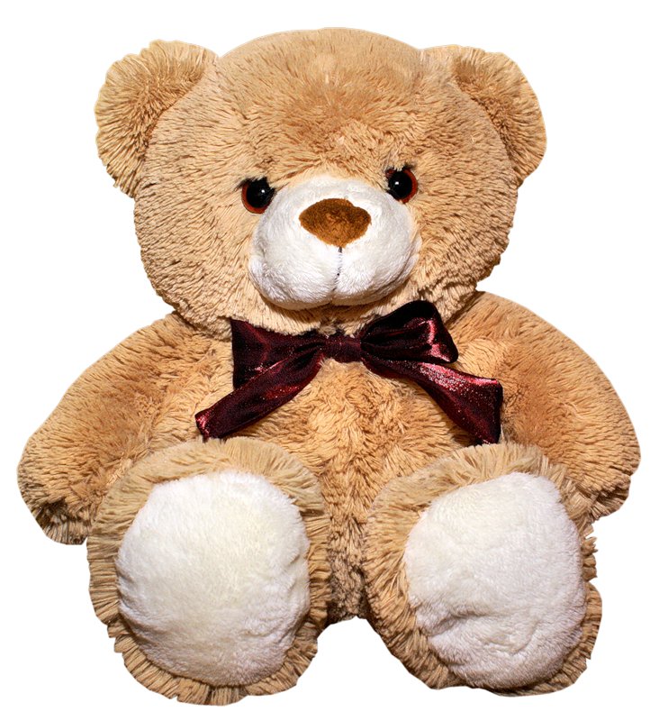

Slide 6
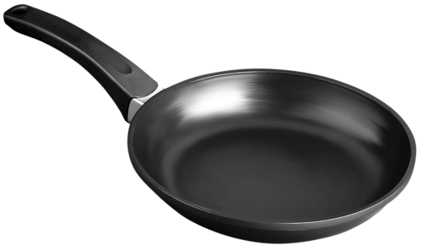

Slide 7
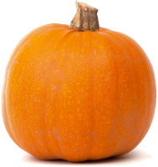
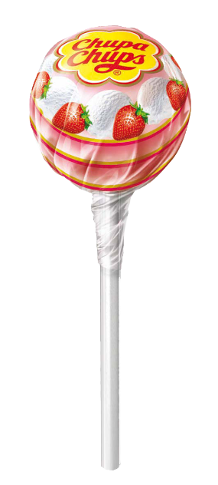
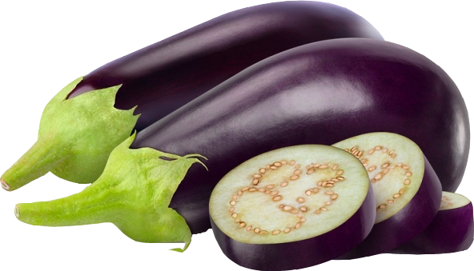
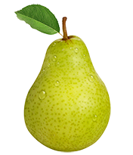

Slide 8
